Slide 1
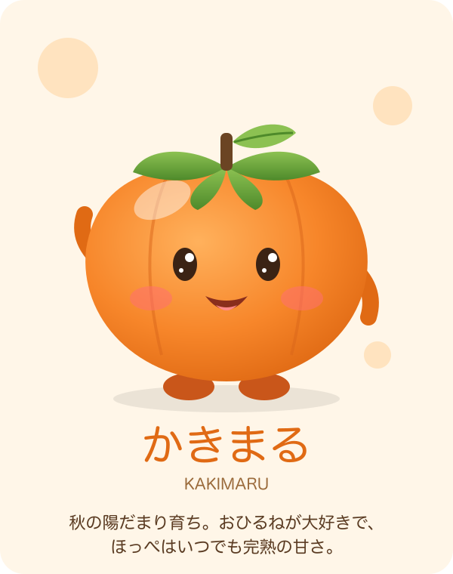
かきまると学ぶ
柿の魅力
秋の果物ガイド
甘くて、栄養たっぷり、食べ方いろいろ。
こんにちは、案内役のかきまるだよ！
Notes:
柿のゆるキャラ「かきまる」が案内役です。これから柿の栄養、種類、楽しみ方を紹介します。

Slide 2
栄養たっぷりの秋の果物
β-カロテン
「柿が赤くなると
医者が青くなる」
って言うんだよ！
ビタミンC
鮮やかなオレンジ色のもと。
体内でビタミンAに変わります。
70mg
甘柿100gあたり。
温州みかんの約2倍です。
食物繊維
おなかの調子を
ととのえてくれます。
出典：日本食品標準成分表（八訂）「かき 甘がき 生」「うんしゅうみかん じょうのう 普通 生」
Notes:
柿はビタミンCが豊富で、甘柿100gあたり約70mg。β-カロテンや食物繊維も含みます。「柿が赤くなると医者が青くなる」ということわざもあるほどです。

Slide 3
甘柿と渋柿、2つのタイプ
甘柿
渋柿
渋柿も、
干すと甘〜く
なるんだ！
もいでそのまま
食べられる
ひと手間で
ぐっと甘くなる
木の上で渋が抜けるので、
収穫してすぐに甘い。
渋抜きや干し柿にすると、
濃い甘さに変わる。
代表的な品種
代表的な品種
富有
次郎
平核無
刀根早生
Notes:
柿は大きく甘柿と渋柿に分かれます。甘柿は富有や次郎、渋柿は平核無（ひらたねなし）や刀根早生が代表的。渋柿は渋抜きや干し柿にすることで甘くなります。

Slide 4
いろいろな楽しみ方
そのまま
干し柿
ぼくのおすすめは、
春菊と柿の
白和えだよ。
冷やしてむくだけ。
シャキッと食感が楽しい。
ねっとり濃厚な甘さ。
冬の保存食にも。
白和え・サラダ
柿の葉
やさしい甘みが
料理のアクセントに。
柿の葉寿司や柿の葉茶。
実以外も活躍します。
Notes:
生のままはもちろん、干し柿、白和えやサラダなどの料理、さらに柿の葉寿司や柿の葉茶まで、柿は楽しみ方がたくさんあります。

Slide 5
この秋は、
柿でいこう！
旬は 10〜11月
お店で見かけたら、ぜひ手にとってみてね。
— かきまる
Notes:
柿の旬は10月から11月。栄養も楽しみ方もたっぷりの柿を、この秋ぜひ味わってください。

